Slide 1

Московский
Авиационный Институт
(Национальный исследовательский университет)
Разработка прототипа системы управления автономным роботом на базе Kaspersky OS
Разработали:
Цатурьян К. А.,
Тимошенко А. В.,
Кострицына А. И.
Научный руководитель:
старший преподаватель, Максимов А. Н.

Slide 2
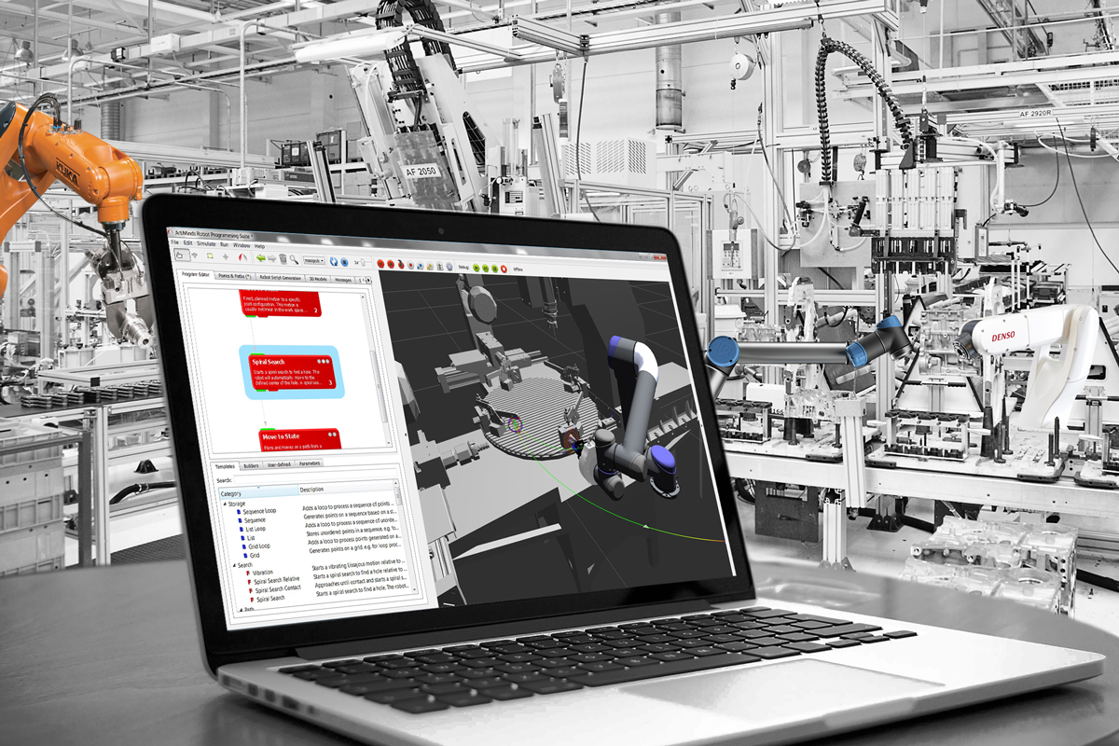

Актуальность темы.
Цель работы.
Цель работы
Система управления
Роботизация

Slide 3
Цель. Гипотеза. Задачи.
Raspberry
Фотка нашего робота
Иначе убрать слайд!!!!!!!!!!!!
Кибер иммунитет
TCP/IP
Notes:
Уязвимость есть – утверждение
- Если злоумышленник знает
P=1.0 – при бесконечных ресурсах за бесконечное время

Slide 4
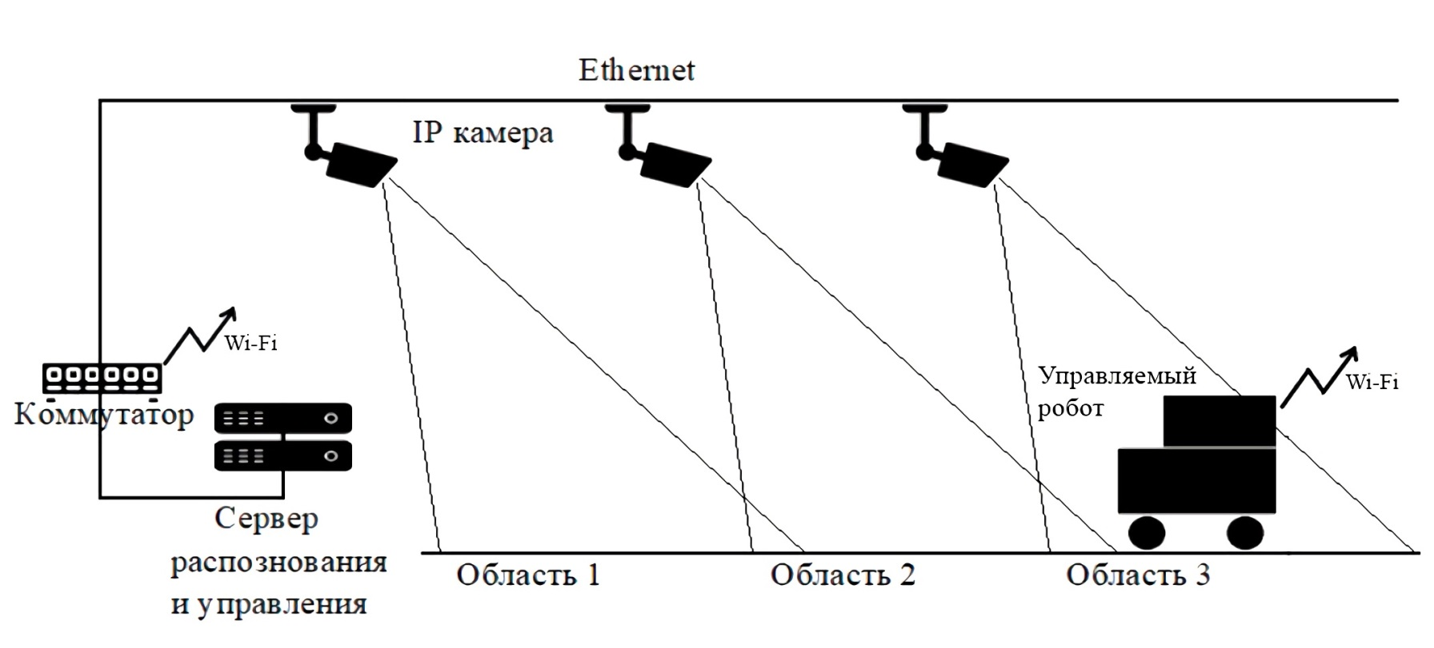
Комплекс технических средств
Notes:
Уязвимость есть – утверждение
- Если злоумышленник знает
P=1.0 – при бесконечных ресурсах за бесконечное время

Slide 5

Решение проблемы должной безопасности.
KasperskyOS
Основные принципы:
Безопасность, заложенная в архитектуру
Использование MILS подхода с мониторингом сообщений
Микроядро
Специальные требования к ОС для встраиваемых систем
FLASK архитектура
MILS
FLASK

Slide 6
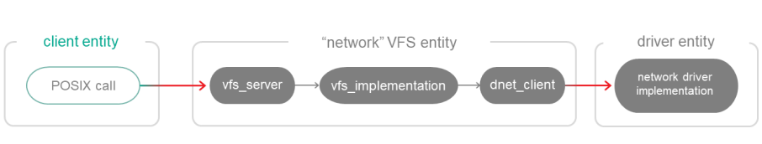
VFS&GPIO
Клиент-сервер
Картинка, заголовок
VFS
GPIO
Notes:
Уязвимость есть – утверждение
- Если злоумышленник знает
P=1.0 – при бесконечных ресурсах за бесконечное время

Slide 7
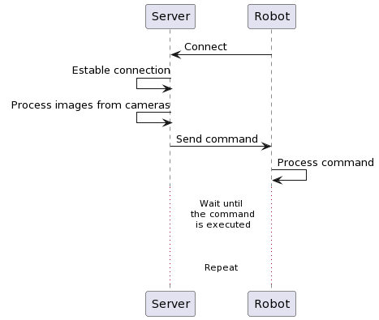
Диаграмма последовательностей
Notes:
Уязвимость есть – утверждение
- Если злоумышленник знает
P=1.0 – при бесконечных ресурсах за бесконечное время

Slide 8
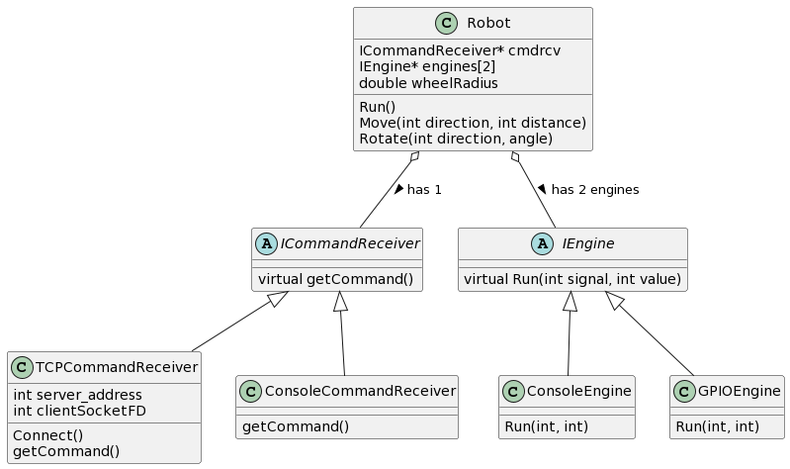
Диаграмма классов
Notes:
Уязвимость есть – утверждение
- Если злоумышленник знает
P=1.0 – при бесконечных ресурсах за бесконечное время

Slide 9
Анализ и практическая значимость результатов
а
В ходе работы получен прототип защищенной системы
Текст, заголовок, слова, картинка????
б
В

Slide 10
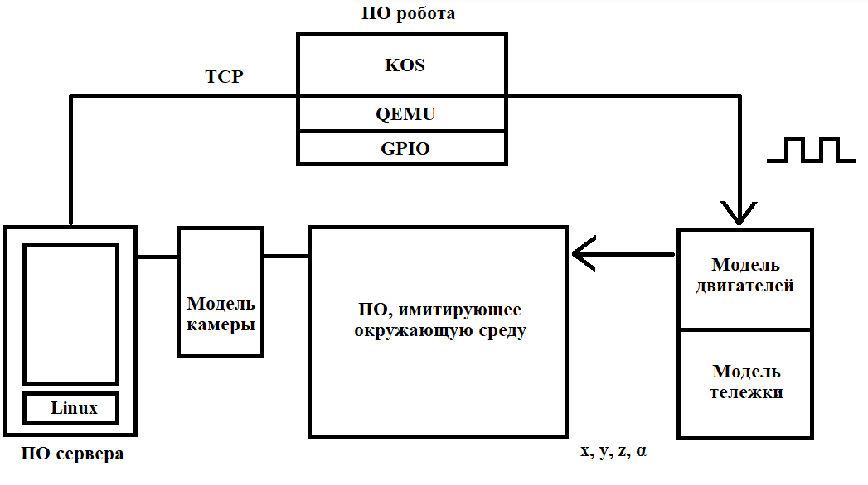
Дальнейшие
возможности системы
Модель робота
Unreal Engine 4
Имитация в QEMU

Slide 11

Спасибо за внимание!
Цатурьян Константин @fanglores
Тимошенко Александр @timoshenkoalex
Кострицына Анастасия @Anapkost
Максимов Алексей

